Slide 1
Decision Tree and Random Forest
Irwansyah Saputra, S.Kom., M.Kom., MTA
Founder of Multinity Indonesia

Slide 2

Tentang Saya
Irwansyah Saputra
Dosen Ilmu Komputer
Mahasiswa S3 Ilmu Komputer IPB University
Bidang Kajian: Computational Intelligence & Optimization (Data mining, machine learning, artificial intelligence)
Halo semuanya, saya suka belajar tentang segala hal dan suka berbagi pengetahuan. Saya juga sering menjadi pembicara di berbagai seminar.
Kontak yang bisa dihubungi:
WhatsApp: 0895323302241
Instagram: @irwansight_
Web: https://irw.one

Slide 3
Disclaimer
Materi ini digunakan sebagai bahan ajar Program Data Mining di Multinity.id
Silakan gunakan, mohon untuk tidak mengubah template.
Jika Anda memiliki kesulitan dalam memahami materi pada slide ini, silakan belajar di Multinity.id

Slide 4
Referensi
Jiawei Han and Micheline Kamber, Data Mining: Concepts and Techniques Third Edition, Elsevier, 2012
Ian H. Witten, Frank Eibe, Mark A. Hall, Data mining: Practical Machine Learning Tools and Techniques 3rd Edition, Elsevier, 2011
Markus Hofmann and Ralf Klinkenberg, RapidMiner: Data Mining Use Cases and Business Analytics Applications, CRC Press Taylor & Francis Group, 2014
Daniel T. Larose, Discovering Knowledge in Data: an Introduction to Data Mining, John Wiley & Sons, 2005
Ethem Alpaydin, Introduction to Machine Learning, 3rd ed., MIT Press, 2014
Florin Gorunescu, Data Mining: Concepts, Models and Techniques, Springer, 2011
Oded Maimon and Lior Rokach, Data Mining and Knowledge Discovery Handbook Second Edition, Springer, 2010
Warren Liao and Evangelos Triantaphyllou (eds.), Recent Advances in Data Mining of Enterprise Data: Algorithms and Applications, World Scientific, 2007
Suyanto, DATA MINING: Untuk klasifikasi dan klasterisasi data, Penerbit Informatika, 2017

Slide 5
Decision Tree
Irwansyah Saputra, S.Kom., M.Kom., MTA
Founder of Multinity Indonesia

Slide 6
Decision tree dalam keseharian
Dalam kehidupan sehari-hari, kita pasti akan menggunakan algoritme decision tree walaupun mungkin kita menggunakannya tanpa sadar. Misalnya syarat mengikuti ujian universitas adalah:
Terdaftar sebagai mahasiswa aktif
Tidak terkena sanksi akademik
Tidak ada nilai C

Slide 7
Ide dasar Decision tree
Mencari ukuran varians / entropi dari berbagai atribut.
Mendapatkan akar sebagai atribut yang memiliki informasi terbanyak dalam dataset berdasarkan ukuran entropi.
Kemudian, membuat cabang untuk atribut yang memiliki peringkat di bawah akar. Semakin kecil informasi yang dimiliki, atribut akan semakin di bawah.
Ujungnya adalah daun. Di tingkatan ini, perhitungan akan berhenti dilakukan karena sudah mencapai akhir pohon.
Setelah model pohon dibuat, akan menghasilkan aturan IF – Then yang dapat digunakan dan dipahami tanpa membutuhkan pengetahuan statistika sama sekali.

Slide 8
Struktur Pohon
Keterangan:
Root Node = biasa juga disebut dengan node induk. Yaitu node pertama yang ditempati oleh atribut dengan nilai informasi tertinggi.
Decision Node = pemisahan sub node menjadi lebih banyak sub node.
Leaf Node = node terminal, karena tidak dapat dipisahkan lagi.
Sub-Tree = biasa disebut cabang, yaitu bagian pohon dari pohon keseluruhan.

Slide 9
Kenapa harus mencari root node?
Jika menggunakan sembarang atribut sebagai root, maka aturan yang dihasilkan akan tidak berguna sama sekali.
Mencari atribut sebagai root untuk mengetahui seberapa pengaruhnya atribut tersebut pada kelas target. Tentunya, atribut yang memiliki informasi tertinggi layak menjadi root.
Tanpa root, kita tak bisa membuat struktur pohon yang benar.
Root akan sangat penting dalam membuat aturan yang dihasilkan dari pohon.

Slide 10
Bagaimana cara mencari root?
Pertama, kita harus mendapatkan varians dari setiap kelas pada atribut dan total target.
Hitung varians tersebut dengan entropi.
Cari weighting average dari setiap atribut.
Lakukan perhitungan entropi total – weighting average. Ini disebut information gain.
atribut yang memiliki information gain tertinggi, maka layak menjadi root.

Slide 11
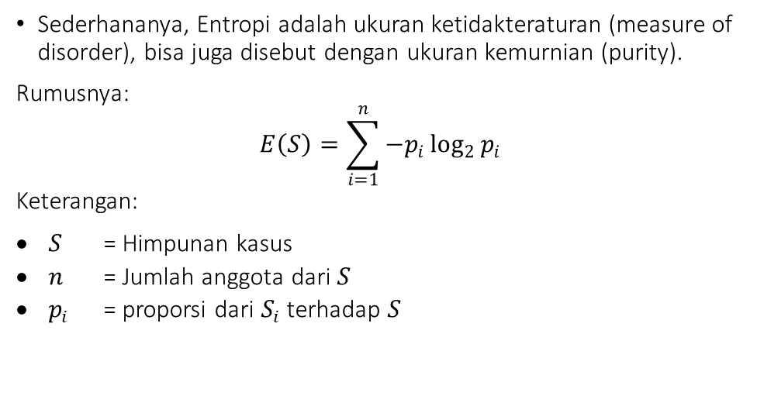
Apa itu entropi?
Sederhananya, Entropi adalah ukuran ketidakteraturan (measure of disorder), bisa juga disebut dengan ukuran kemurnian (purity).
Rumusnya:
$$E\left(S\right)=\sum_{i=1}^{n}{−p_{i}\log_{2}{p_{i}}}$$
Keterangan:
$S$ = Himpunan kasus
$n$ = Jumlah anggota dari $S$
$p_{i}$ = proporsi dari $S_{i}$ terhadap $S$

Slide 12
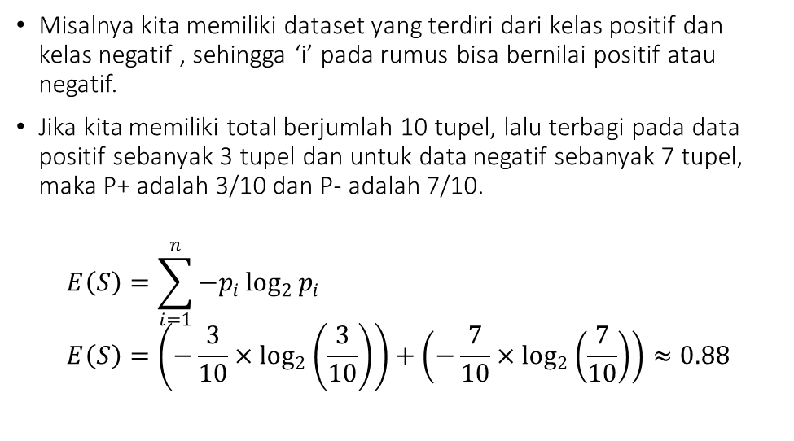
Contoh sederhana
Misalnya kita memiliki dataset yang terdiri dari kelas positif dan kelas negatif , sehingga ‘i’ pada rumus bisa bernilai positif atau negatif.
Jika kita memiliki total berjumlah 10 tupel, lalu terbagi pada data positif sebanyak 3 tupel dan untuk data negatif sebanyak 7 tupel, maka P+ adalah 3/10 dan P- adalah 7/10.
$$E\left(S\right)=\sum_{i=1}^{n}{−p_{i}\log_{2}{p_{i}}} \\ E\left(S\right)=\left(−\frac{3}{10}×\log_{2}\left(\frac{3}{10}\right)\right)+\left(−\frac{7}{10}×\log_{2}\left(\frac{7}{10}\right)\right)≈0.88$$

Slide 13
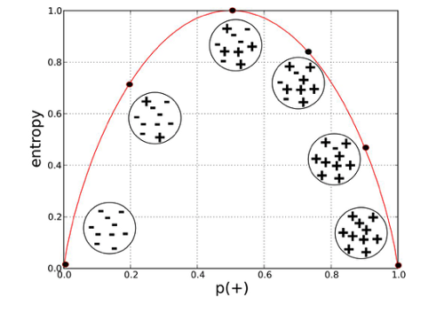
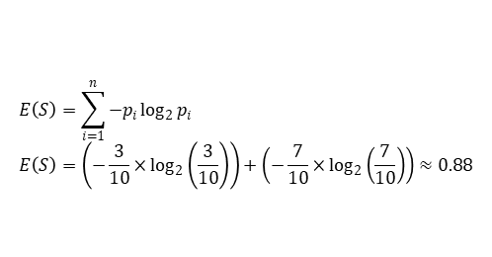
Visualisasi Entropi
$$E\left(S\right)=\sum_{i=1}^{n}{−p_{i}\log_{2}{p_{i}}} \\ E\left(S\right)=\left(−\frac{3}{10}×\log_{2}\left(\frac{3}{10}\right)\right)+\left(−\frac{7}{10}×\log_{2}\left(\frac{7}{10}\right)\right)≈0.88$$
Kita lihat lingkaran yang paling kiri (hanya berisi data negatif), lingkaran tersebut terletak di angka 0 pada P+. Wajar saja, karena yang kita hitung adalah P+, sehingga jika lingkaran berisi kumpulan nilai negatif, maka ia akan berada di paling kiri.
Kita bisa memahami jika lingkaran hanya berisi data negatif atau positif saja, maka itu berarti tingkat kemurniannya tinggi dan tingkat ketidakteraturannya rendah.
Selain itu kita bisa perhatikan lingkaran di tengah yang menunjukkan keberagaman dari kelas yang dibagi sama rata antara kelas positif dan negatif. Terlihat bahwa lingkaran tersebut terletak pada nilai Entropi = 1 di sumbu y. Artinya semakin tinggi keberagaman / ketidakteraturan dalam suatu lingkaran, maka semakin tinggi juga nilai entropinya.

Slide 14
Kesimpulan Entropi
Berdasarkan seluruh penjelasan di atas, kita bisa menyimpulkan bahwa entropi merupakan ukuran ketidakteraturan atau ukuran kemurnian.
Semakin tinggi ukuran ketidakteraturan, semakin rendah ukuran kemurnian. Begitu juga sebaliknya.
Tujuan kita adalah bagaimana caranya mengurangi ketidakteraturan tersebut.

Slide 15
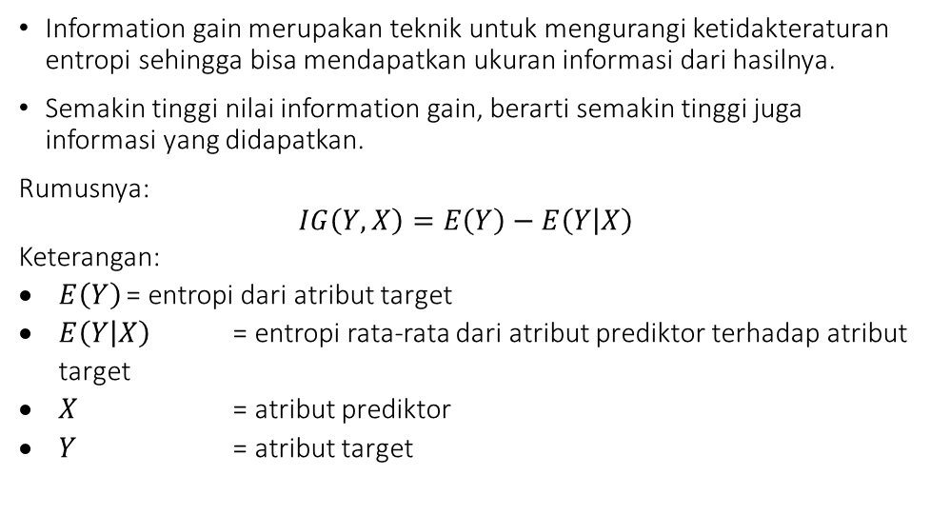
Apa itu Information Gain?
Information gain merupakan teknik untuk mengurangi ketidakteraturan entropi sehingga bisa mendapatkan ukuran informasi dari hasilnya.
Semakin tinggi nilai information gain, berarti semakin tinggi juga informasi yang didapatkan.
Rumusnya:
$$IG\left(Y,X\right)=E\left(Y\right)−E\left(Y | X\right)$$
Keterangan:
$E\left(Y\right)$ = entropi dari atribut target
$E\left(Y | X\right)$ = entropi rata-rata dari atribut prediktor terhadap atribut target
$X$ = atribut prediktor
$Y$ = atribut target

Slide 16
Contoh kasus
Nomor | Pelanggaran | Bonus
1 | Excellent | Normal
2 | Excellent | Normal
3 | Excellent | Normal
4 | Excellent | High
5 | Good | Normal
6 | Good | Normal
7 | Good | Normal
8 | Good | Normal
9 | Good | High
10 | Good | High
11 | Poor | High
12 | Poor | High
13 | Poor | High
14 | Poor | High
Ubah menjadi tabel kontingensi, agar lebih mudah
Pelanggaran | Bonus
 | Normal | High | Total
Excellent | 3 | 1 | 4
Good | 4 | 2 | 6
Poor | 0 | 4 | 4
Total | 7 | 7 | 14
Berdasarkan tabel kontingensi, kita bisa mengetahui bahwa atribut Pelanggaran terdiri dari tiga kategori yaitu Excellent, Good dan Poor.
Sedangkan atribut target Bonus terdiri dari dua kategori yaitu High dan Normal. Jumlah kelas dari kategori High dan Normal didistribusikan dengan sempurna karena jumlahnya sama rata, yaitu 7 data untuk setiap kelas.

Slide 17
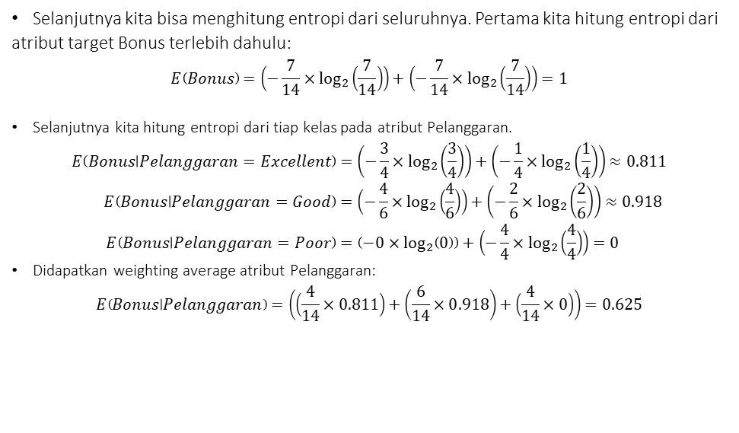
Penyelesaian
Selanjutnya kita bisa menghitung entropi dari seluruhnya. Pertama kita hitung entropi dari atribut target Bonus terlebih dahulu:
$$E\left(Bonus\right)=\left(−\frac{7}{14}×\log_{2}\left(\frac{7}{14}\right)\right)+\left(−\frac{7}{14}×\log_{2}\left(\frac{7}{14}\right)\right)=1$$
Selanjutnya kita hitung entropi dari tiap kelas pada atribut Pelanggaran.
$$E\left(Bonus | Pelanggaran=Excellent\right)=\left(−\frac{3}{4}×\log_{2}\left(\frac{3}{4}\right)\right)+\left(−\frac{1}{4}×\log_{2}\left(\frac{1}{4}\right)\right)≈0.811 \\ E\left(Bonus | Pelanggaran=Good\right)=\left(−\frac{4}{6}×\log_{2}\left(\frac{4}{6}\right)\right)+\left(−\frac{2}{6}×\log_{2}\left(\frac{2}{6}\right)\right)≈0.918 \\ E\left(Bonus | Pelanggaran=Poor\right)=\left(−0×\log_{2}\left(0\right)\right)+\left(−\frac{4}{4}×\log_{2}\left(\frac{4}{4}\right)\right)=0$$
Didapatkan weighting average atribut Pelanggaran:
$$E\left(Bonus | Pelanggaran\right)=\left(\left(\frac{4}{14}×0.811\right)+\left(\frac{6}{14}×0.918\right)+\left(\frac{4}{14}×0\right)\right)=0.625$$
Pelanggaran | Bonus
 | Normal | High | Total
Excellent | 3 | 1 | 4
Good | 4 | 2 | 6
Poor | 0 | 4 | 4
Total | 7 | 7 | 14

Slide 18
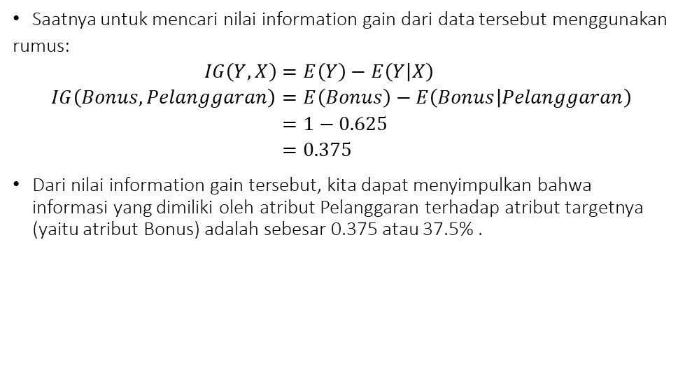
Penyelesaian
Saatnya untuk mencari nilai information gain dari data tersebut menggunakan rumus:
$$IG\left(Y,X\right)=E\left(Y\right)−E\left(Y | X\right) \\ IG\left(Bonus, Pelanggaran\right)=E\left(Bonus\right)−E\left(Bonus | Pelanggaran\right) \\ =1−0.625 \\ =0.375$$
Dari nilai information gain tersebut, kita dapat menyimpulkan bahwa informasi yang dimiliki oleh atribut Pelanggaran terhadap atribut targetnya (yaitu atribut Bonus) adalah sebesar 0.375 atau 37.5% .

Slide 19
Perbedaan ID3 dan C5.0
Letak perbedaan paling mendasar dari ID3 dan C5.0 adalah pada perhitungan gain. Jika ID3 menggunakan information gain untuk menyeleksi atribut dan memilihnya sebagai akar, pada C5.0 yang digunakan adalah gain rasio. Perbedaan lebih lanjut antara information gain dan gain rasio dapat dilihat sebagai berikut:
Gain rasio bisa digunakan untuk menghitung kelas yang memiliki tipe data numerik maupun kategorik.
Gain rasio hanya dimiliki oleh algoritme C4.5
Gain rasio bisa memberikan nilai sedikit lebih spesifik dibandingkan information gain dalam beberapa kasus.

Slide 20
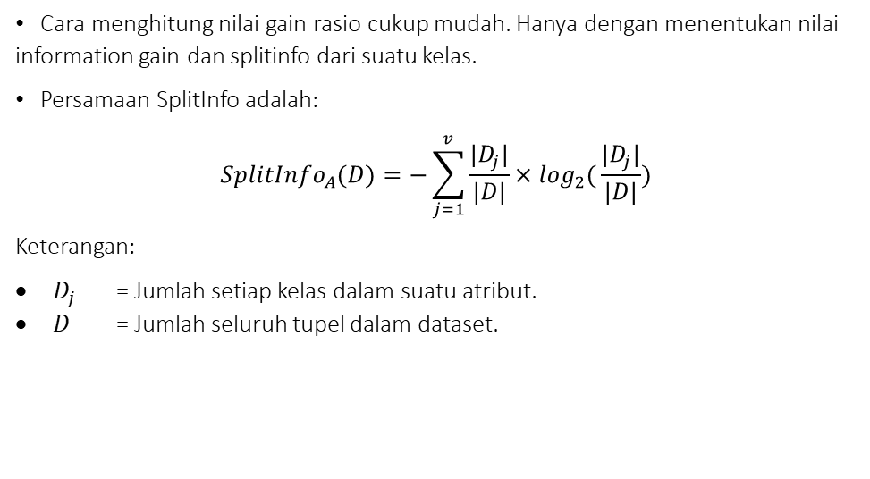
Menghitung Gain Ratio
Cara menghitung nilai gain rasio cukup mudah. Hanya dengan menentukan nilai information gain dan splitinfo dari suatu kelas.
Persamaan SplitInfo adalah:
$$SplitInfo_{A}(D)=−\sum_{j=1}^{v}{\frac{|D_{j}|}{|D|}}×\log_{2}{(}\frac{|D_{j}|}{|D|})$$
Keterangan:
$D_{j}$ = Jumlah setiap kelas dalam suatu atribut.
$D$ = Jumlah seluruh tupel dalam dataset.

Slide 21
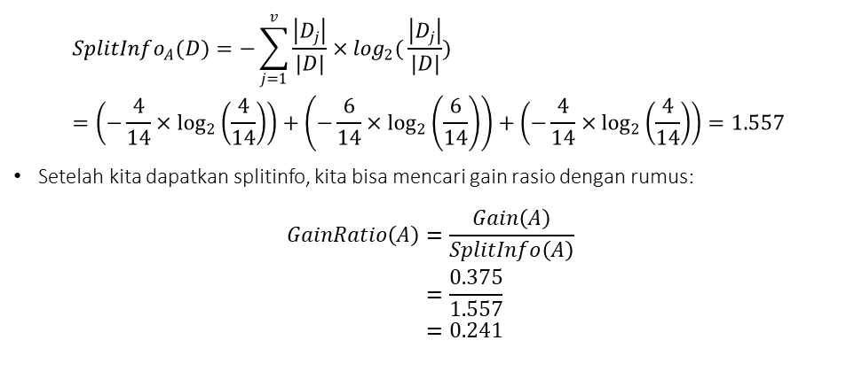
Contoh kasus
$$SplitInfo_{A}(D)=−\sum_{j=1}^{v}{\frac{\left|D_{j}\right|}{\left|D\right|}}×\log_{2}{(}\frac{\left|D_{j}\right|}{\left|D\right|}) \\ =\left(−\frac{4}{14}×\log_{2}\left(\frac{4}{14}\right)\right)+\left(−\frac{6}{14}×\log_{2}\left(\frac{6}{14}\right)\right)+\left(−\frac{4}{14}×\log_{2}\left(\frac{4}{14}\right)\right)=1.557$$
Setelah kita dapatkan splitinfo, kita bisa mencari gain rasio dengan rumus:
$$GainRatio\left(A\right)=\frac{Gain\left(A\right)}{SplitInfo\left(A\right)} \\ =\frac{0.375}{1.557} \\ =0.241$$
Pelanggaran | Bonus
 | Normal | High | Total
Excellent | 3 | 1 | 4
Good | 4 | 2 | 6
Poor | 0 | 4 | 4
Total | 7 | 7 | 14

Slide 22
Kasus Decision Tree
ID | Outlook | Temp. | Humidity | Wind | Decision
0 | Sunny | Hot | High | Weak | No
1 | Sunny | Hot | High | Strong | No
2 | Overcast | Hot | High | Weak | Yes
3 | Rain | Mild | High | Weak | Yes
4 | Rain | Cool | Normal | Weak | Yes
5 | Rain | Cool | Normal | Strong | No
6 | Overcast | Cool | Normal | Strong | Yes
7 | Sunny | Mild | High | Weak | No
8 | Sunny | Cool | Normal | Weak | Yes
9 | Rain | Mild | Normal | Weak | Yes
10 | Sunny | Mild | Normal | Strong | Yes
11 | Overcast | Mild | High | Strong | Yes
12 | Overcast | Hot | Normal | Weak | Yes
13 | Rain | Mild | High | Strong | No
Keterangan dataset:
atribut prediktor terdiri dari empat atribut yaitu Outlook, Temperature, Humidity dan Wind.
atribut target terdiri dari satu atribut yaitu Decision.
Semua atribut memiliki tipe data yang sama yaitu kategorik.

Slide 23
Buat tabel kontingensi
Ubah ke dalam bentuk tabel kontingensi
Outlook | Decision
 | Yes | No | Total
Overcast | 4 | 0 | 4
Rain | 4 | 1 | 5
Sunny | 2 | 3 | 5
Total | 7 | 7 | 14
Temp. | Decision
 | Yes | No | Total
Cool | 0 | 4 | 4
Hot | 2 | 2 | 4
Mild | 2 | 4 | 6
Total | 4 | 10 | 14
Humidity | Decision
 | Yes | No | Total
High | 4 | 3 | 7
Normal | 7 | 0 | 7
Total | 11 | 3 | 14
Wind | Decision
 | Yes | No | Total
Weak | 2 | 6 | 8
Strong | 4 | 2 | 6
Total | 6 | 8 | 14

Slide 24
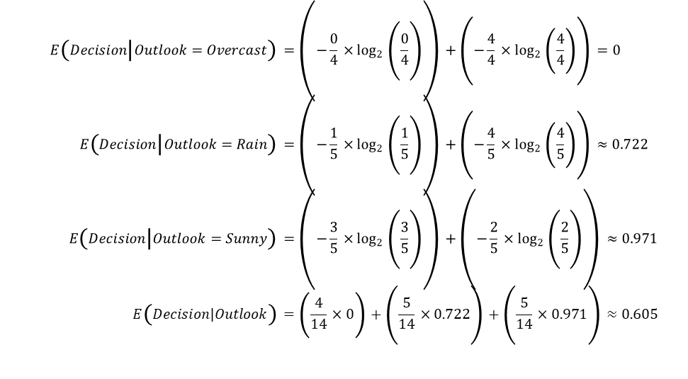
Hitung entropi Outlook
$$E\left(Decision | Outlook=Overcast\right)=\left(−\frac{0}{4}×\log_{2}\left(\frac{0}{4}\right)\right)+\left(−\frac{4}{4}×\log_{2}\left(\frac{4}{4}\right)\right)=0 \\ E\left(Decision | Outlook=Rain\right)=\left(−\frac{1}{5}×\log_{2}\left(\frac{1}{5}\right)\right)+\left(−\frac{4}{5}×\log_{2}\left(\frac{4}{5}\right)\right)≈0.722 \\ E\left(Decision | Outlook=Sunny\right)=\left(−\frac{3}{5}×\log_{2}\left(\frac{3}{5}\right)\right)+\left(−\frac{2}{5}×\log_{2}\left(\frac{2}{5}\right)\right)≈0.971 \\ E\left(Decision|Outlook\right)=\left(\frac{4}{14}×0\right)+\left(\frac{5}{14}×0.722\right)+\left(\frac{5}{14}×0.971\right)≈0.605$$

Slide 25
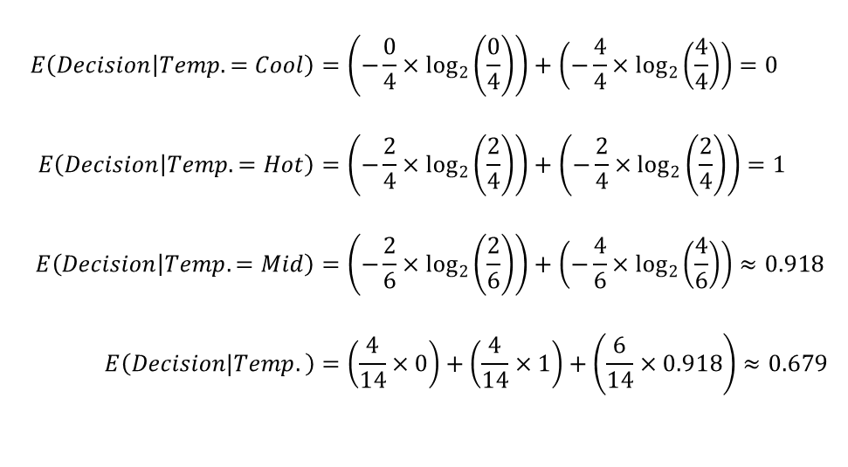
Hitung entropi Temperature
$$E\left(Decision | Temp.=Cool\right)=\left(−\frac{0}{4}×\log_{2}\left(\frac{0}{4}\right)\right)+\left(−\frac{4}{4}×\log_{2}\left(\frac{4}{4}\right)\right)=0 \\ E\left(Decision | Temp.=Hot\right)=\left(−\frac{2}{4}×\log_{2}\left(\frac{2}{4}\right)\right)+\left(−\frac{2}{4}×\log_{2}\left(\frac{2}{4}\right)\right)=1 \\ E\left(Decision | Temp.=Mid\right)=\left(−\frac{2}{6}×\log_{2}\left(\frac{2}{6}\right)\right)+\left(−\frac{4}{6}×\log_{2}\left(\frac{4}{6}\right)\right)≈0.918 \\ E\left(Decision|Temp.\right)=\left(\frac{4}{14}×0\right)+\left(\frac{4}{14}×1\right)+\left(\frac{6}{14}×0.918\right)≈0.679$$

Slide 26
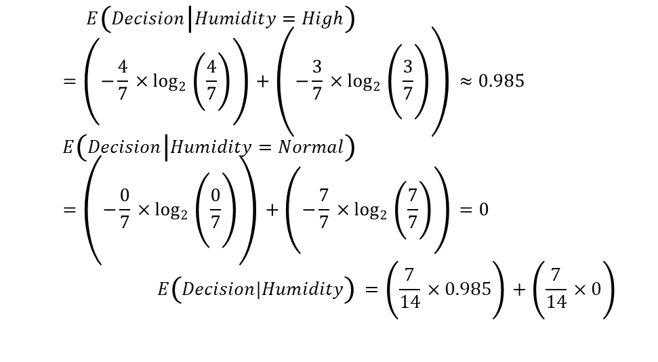
Hitung entropi Humidity
$$E\left(Decision | Humidity=High\right)=\left(−\frac{4}{7}×\log_{2}\left(\frac{4}{7}\right)\right)+\left(−\frac{3}{7}×\log_{2}\left(\frac{3}{7}\right)\right)≈0.985 \\ E\left(Decision | Humidity=Normal\right)=\left(−\frac{0}{7}×\log_{2}\left(\frac{0}{7}\right)\right)+\left(−\frac{7}{7}×\log_{2}\left(\frac{7}{7}\right)\right)=0 \\ E\left(Decision|Humidity\right)=\left(\frac{7}{14}×0.985\right)+\left(\frac{7}{14}×0\right)≈0.493$$

Slide 27
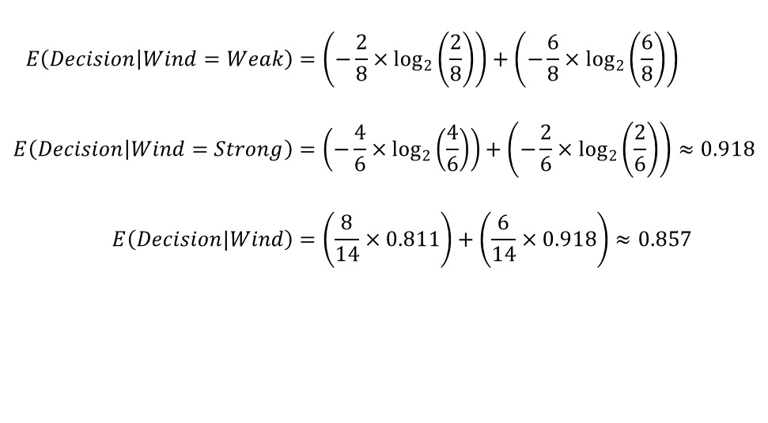
Hitung entropi Wind
$$E\left(Decision | Wind=Weak\right)=\left(−\frac{2}{8}×\log_{2}\left(\frac{2}{8}\right)\right)+\left(−\frac{6}{8}×\log_{2}\left(\frac{6}{8}\right)\right)≈0.811 \\ E\left(Decision | Wind=Strong\right)=\left(−\frac{4}{6}×\log_{2}\left(\frac{4}{6}\right)\right)+\left(−\frac{2}{6}×\log_{2}\left(\frac{2}{6}\right)\right)≈0.918 \\ E\left(Decision|Wind\right)=\left(\frac{8}{14}×0.811\right)+\left(\frac{6}{14}×0.918\right)≈0.857$$

Slide 28

Hitung entropi Total
$$E\left(Decision\right)=\left(−\frac{4}{14}×\log_{2}\left(\frac{4}{14}\right)\right)+\left(−\frac{10}{14}×\log_{2}\left(\frac{10}{14}\right)\right)≈0.863$$

Slide 29

Hitung Information Gain
$$IG\left(Y,X\right)=E\left(Y\right)−E\left(Y | X\right) \\ IG\left(Decision, Outlook\right)=E\left(Decision\right)−E\left(Decision | Outlook\right) \\ =0.863−0.605 \\ =0.259$$
$$IG\left(Decision, Temp.\right)=E\left(Decision\right)−E\left(Decision | Temp.\right) \\ =0.863−0.679 \\ =0.184$$
$$IG\left(Decision, Humidity\right)=E\left(Decision\right)−E\left(Decision | Humidity\right) \\ =0.863−0.493 \\ =0.371$$
$$IG\left(Decision, Wind\right)=E\left(Decision\right)−E\left(Decision | Wind\right) \\ =0.863−0.857 \\ =0.006$$

Slide 30
Hasil keseluruhan
atribut | Decision |  |  | Entropy | Information Gain
 | Yes | No | Total
Outlook
Overcast | 4 | 0 | 4 | 0 | 0.259
Rain | 4 | 1 | 5 | 0.722
Sunny | 2 | 3 | 5 | 0.971
Temp.
Cool | 0 | 4 | 4 | 0 | 0.184
Hot | 2 | 2 | 4 | 1
Mild | 2 | 4 | 6 | 0.918
Humidity
High | 4 | 3 | 7 | 0.985 | 0.371
Normal | 7 | 0 | 7 | 0
Wind
Weak | 2 | 6 | 8 | 0.811 | 0.006
Strong | 4 | 2 | 6 | 0.918

Slide 31
Struktur Pohon yang dihasilkan

Slide 32
Lakukan pencarian cabang
ID | Outlook | Temp. | Humidity | Wind | Decision
0 | Sunny | Hot | High | Weak | No
1 | Sunny | Hot | High | Strong | No
2 | Overcast | Hot | High | Weak | Yes
3 | Rain | Mild | High | Weak | Yes
7 | Sunny | Mild | High | Weak | No
11 | Overcast | Mild | High | Strong | Yes
13 | Rain | Mild | High | Strong | No
atribut | Decision |  |  | Entropy | Information Gain
 | Yes | No | Total
Humidity | High | 4 | 3 | 7 | 0.985
Outlook
Overcast | 2 | 0 | 2 | 0 | 0.6995
Rain | 1 | 1 | 2 | 1
Sunny | 0 | 3 | 3 | 0
Temp.
Cool | 0 | 0 | 0 | 0 | 0.0203
Hot | 1 | 2 | 3 | 0.918
Mild | 2 | 2 | 4 | 1
Wind
Weak | 2 | 2 | 4 | 1 | 0.0203
Strong | 1 | 2 | 3 | 0.918

Slide 33
Struktur Pohon yang dihasilkan

Slide 34
Lakukan pencarian cabang
ID | Outlook | Temp. | Humidity | Wind | Decision
3 | Rain | Mild | High | Weak | Yes
13 | Rain | Mild | High | Strong | No
atribut | Decision |  |  | Entropy | Information Gain
 | Yes | No | Total
Humidity | High and Outlook | Rain | 1 | 1 | 2 | 1
Temp.
Cool | 0 | 0 | 0 | 0 | 0
Hot | 0 | 0 | 0 | 0
Mild | 1 | 1 | 2 | 1
Wind
Weak | 1 | 0 | 1 | 0 | 1
Strong | 0 | 1 | 1 | 0

Slide 35
Struktur Pohon yang dihasilkan

Slide 36
Aturan yang dihasilkan
If Humidity = Normal, then Yes.
If Humidity = High and Outlook = Sunny, then No.
If Humidity = High and Outlook = Overcast, then Yes.
If Humidity = High and Outlook = Sunny and Wind = Strong, then No.
If Humidity = High and Outlook = Sunny and Wind = Weak, then Yes.

Slide 37
Random Forest
Irwansyah Saputra, S.Kom., M.Kom., MTA
Founder of Multinity Indonesia

Slide 38
Ide Random Forest
Semakin banyak kemungkinan yang dibuat, maka peluang benar semakin banyak juga.
Berisi banyak decision tree kemudian dicari nilai mayoritas.
Banyaknya decision tree adalah hyperparamater. Artinya bisa diatur sendiri.
Satu decision tree rentan terkena overfitting, sehingga dilakukan bagging.

Slide 39
Probabilitas
Saat seseorang bertaruh dengan uang $100, maka ada beberapa kemungkinan:
Jika ia bermain sekali, maka kemungkinan menang atau kalah adalah 50:50
Sehingga, kita bisa memecah uang tersebut untuk beberapa kali permainan.
Karena semakin banyak ia bermain, maka semakin banyak peluang ia menang.
Ini konsep dasar Random Forest

Slide 40
Apa buktinya?
Misalnya:
Game 1 — play 100 times, betting $1 each time.
Game 2— play 10 times, betting $10 each time.
Game 3— play one time, betting $100.
Mungkin hasilnya bisa sama jika melihat ekspektasi:
Expected Value Game 1 = (0.60*1 + 0.40*-1)*100 = 20
Expected Value Game 2= (0.60*10 + 0.40*-10)*10 = 20
Expected Value Game 3= 0.60*100 + 0.40*-100 = 20

Slide 41
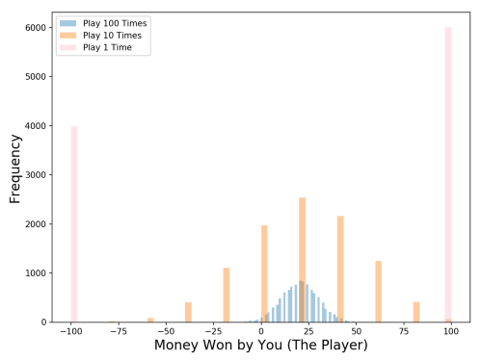
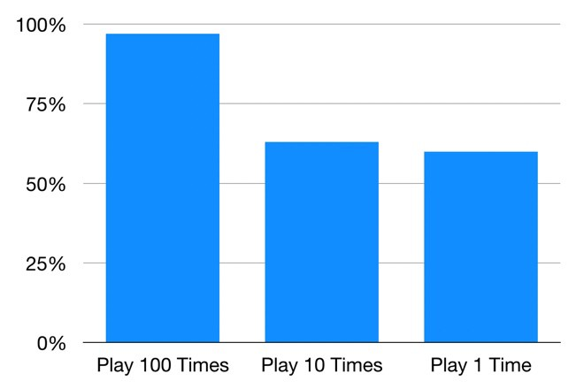
Terlihat berbeda jika...
Hasilnya terlihat berbeda jika kita visualisasikan.

Slide 42
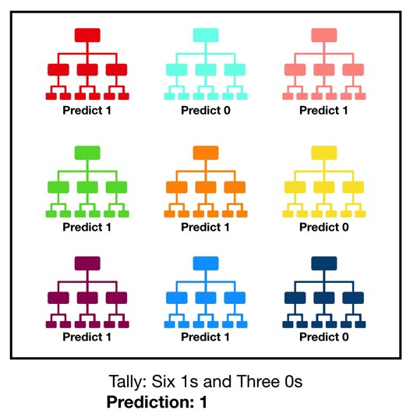
Random Forest adalah...
Banyaknya pohon yang dibuat, akan menghasilkan akurasi yang beragam.
Akurasi yang mayoritas, akan dijadikan hasil akhir random forest.

Slide 43
Cara kerja RF
Tentukan jumlah pohon yang akan dibuat. Dalam python disebut dengan n_estimators.
Lakukan bagging, yaitu mengambil sampel dari atribut dan sampel dari baris untuk dimodelkan dengan decision tree dan bangun sebanyak jumlah pohon yang ditentukan.
Biasanya menggunakan gini split indeks untuk membuat pohon. Menggunakan information gain pun tak masalah.
Lihat hasil prediksi mayoritas, itu yang akan menjadi hasil akhir dari random forest.
Jika pada kode, kita bisa membuat ratusan pohon. Pada teknik manual, kita bisa membuat beberapa sampel pohon sebagai gambaran.
Notes:
Perbedaan antara parameter dan hyperparameter

Slide 44
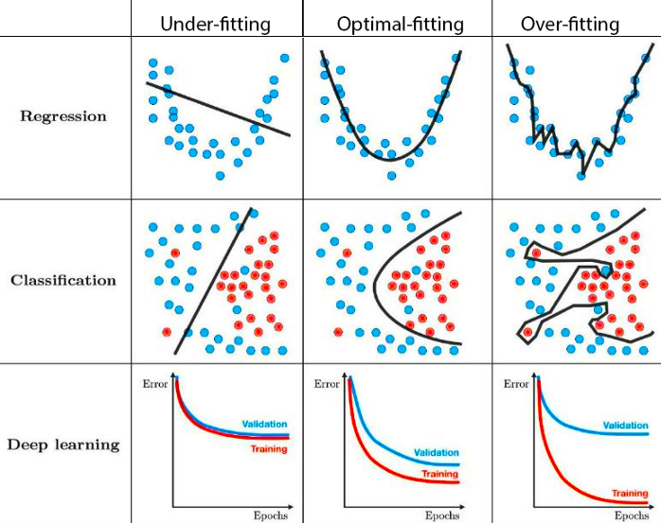
Kenapa Random Forest?
Karena decision tree rentan low bias dan high variance.
Low bias: model dapat memprediksi aturan dengan ketat sehingga hampir tidak ada bias di dalamnya, karena sudah semua masuk ke dalam aturan.
High variance: akibat dari low bias. Karena aturan sangat ketat, maka pohon yang dimodelkan semakin dalam, menyebabkan tingkat varians yang tinggi dan overfitting.
Dengan random forest, kita bisa mengatasi low bias dan high variance. Karena hanya diberikan beberapa atribut dan tupel sampel untuk setiap pohon.

Slide 45
Lebih jelas...

Slide 46
Contoh kasus
id | temperatur badan | sesak nafas | batuk | diagnosis sakit covid-19
1 | tinggi | ya | tidak | ya
2 | normal | ya | ya | ya
3 | normal | tidak | tidak | tidak
4 | tinggi | tidak | ya | tidak
5 | tinggi | ya | tidak | ya
6 | normal | ya | tidak | ya
7 | tinggi | ya | ya | ya
8 | normal | tidak | ya | tidak

Slide 47
Iterasi Pohon 1
Kita asumsikan bahwa pohon yang akan dibuat sebanyak 3 pohon. Karena dataset memiliki tupel yang sedikit, maka pohon pertama bisa kita buat dengan melibatkan seluruh atribut dan hilangkan baris nomor 5. Pada kasus ini, pencarian root atau atribut terbaik akan dilakukan dengan menggunakan gini indeks, tidak dengan information gain atau gain rasio. Tujuan dari tugas ini adalah mencari atribut terbaik dari berbagai pohon yang dibangun (best split).
id | temperatur badan | sesak nafas | batuk | diagnosis sakit covid-19
1 | tinggi | ya | tidak | ya
2 | normal | ya | ya | ya
3 | normal | tidak | tidak | tidak
4 | tinggi | tidak | ya | tidak
6 | normal | ya | tidak | ya
7 | tinggi | ya | ya | ya
8 | normal | tidak | ya | tidak

Slide 48
Iterasi Pohon 1
Ubahlah menjadi tabel kontingensi
Temp. Badan | Diagnosis
 | ya | tidak | Total
tinggi | 2 | 1 | 3
normal | 2 | 2 | 4
Total | 4 | 3 | 7
Sesak Nafas | Diagnosis
 | ya | tidak | Total
ya | 4 | 0 | 4
tidak | 0 | 3 | 3
Total | 4 | 3 | 7
Batuk | Diagnosis
 | ya | tidak | Total
ya | 2 | 2 | 4
tidak | 2 | 1 | 3
Total | 4 | 3 | 7
 | Diagnosis
 | ya | tidak | Total
 | 4 | 3 | 7

Slide 49
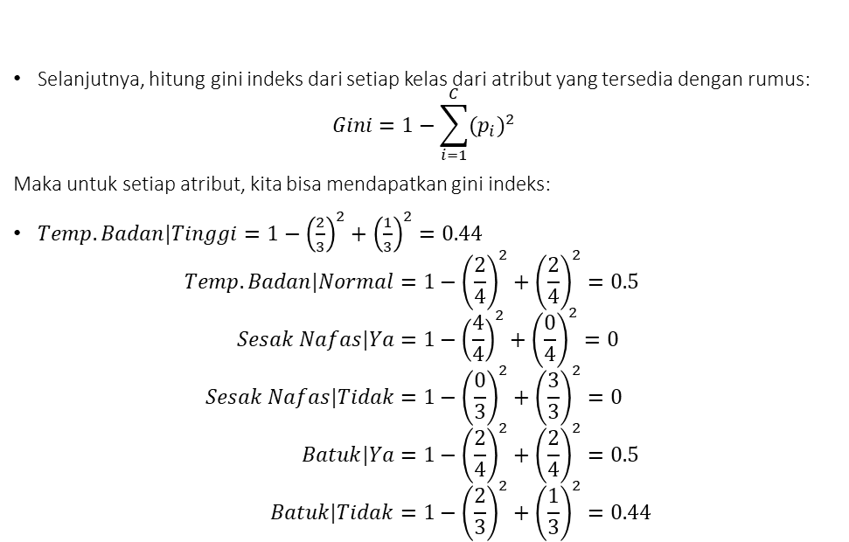
Iterasi Pohon 1
Selanjutnya, hitung gini indeks dari setiap kelas dari atribut yang tersedia dengan rumus:
$$Gini=1−\sum_{i=1}^{C}{{(p_{i})}^{2}}$$
Maka untuk setiap atribut, kita bisa mendapatkan gini indeks:
$Temp. Badan|Tinggi=1−{\left(\frac{2}{3}\right)}^{2}+{\left(\frac{1}{3}\right)}^{2}=0.44$ $Temp. Badan|Normal=1−{\left(\frac{2}{4}\right)}^{2}+{\left(\frac{2}{4}\right)}^{2}=0.5$ $Sesak Nafas|Ya=1−{\left(\frac{4}{4}\right)}^{2}+{\left(\frac{0}{4}\right)}^{2}=0$ $Sesak Nafas|Tidak=1−{\left(\frac{0}{3}\right)}^{2}+{\left(\frac{3}{3}\right)}^{2}=0$ $Batuk|Ya=1−{\left(\frac{2}{4}\right)}^{2}+{\left(\frac{2}{4}\right)}^{2}=0.5$ $Batuk|Tidak=1−{\left(\frac{2}{3}\right)}^{2}+{\left(\frac{1}{3}\right)}^{2}=0.44$

Slide 50
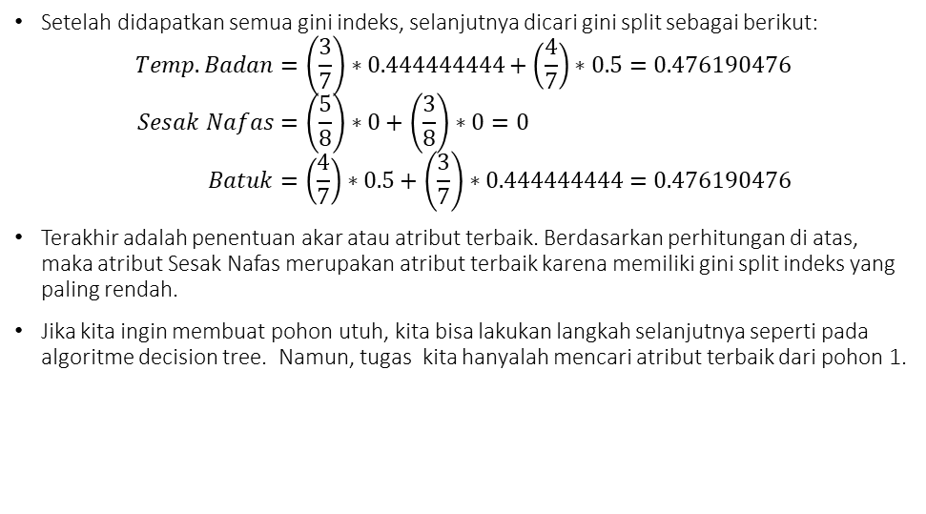
Iterasi Pohon 1
Setelah didapatkan semua gini indeks, selanjutnya dicari gini split sebagai berikut:
$$Temp. Badan=\left(\frac{3}{7}\right)∗0.444444444+\left(\frac{4}{7}\right)∗0.5=0.476190476 \\ Sesak Nafas=\left(\frac{5}{8}\right)∗0+\left(\frac{3}{8}\right)∗0=0 \\ Batuk=\left(\frac{4}{7}\right)∗0.5+\left(\frac{3}{7}\right)∗0.444444444=0.476190476$$
Terakhir adalah penentuan akar atau atribut terbaik. Berdasarkan perhitungan di atas, maka atribut Sesak Nafas merupakan atribut terbaik karena memiliki gini split indeks yang paling rendah.
Jika kita ingin membuat pohon utuh, kita bisa lakukan langkah selanjutnya seperti pada algoritme decision tree. Namun, tugas kita hanyalah mencari atribut terbaik dari pohon 1.

Slide 51
Iterasi Pohon 2
Kita buat pohon kedua dengan menghilangkan atribut Batuk, juga menghilangkan baris 4 dan 6 dari dataset. Maka hasilnya sebagai berikut:
id | temperatur badan | sesak nafas | diagnosis sakit covid-19
1 | tinggi | ya | ya
2 | normal | ya | ya
3 | normal | tidak | tidak
5 | tinggi | ya | ya
7 | tinggi | ya | ya
8 | normal | tidak | tidak

Slide 52
Iterasi Pohon 2
Lakukan perhitungan gini indeks dan gini split indeks dengan rumus seperti pada pohon pertama, dan hasilnya akan menjadi seperti:
Berdasarkan perhitungan gini split indeks di atas, maka atribut yang menjadi akar adalah Sesak Nafas, karena memiliki nilai gini split indeks terkecil.
Temp. Badan | Diagnosis |  |  | gini indeks | gini split indeks
 | ya | tidak | Total
tinggi | 3 | 0 | 3 | 0 | 0.22
normal | 1 | 2 | 3 | 0.44
Total | 4 | 2 | 6 | 0.44
Sesak Nafas | Diagnosis |  |  | gini indeks | gini split indeks
 | ya | tidak | Total
ya | 4 | 0 | 4 | 0 | 0
tidak | 0 | 2 | 2 | 0
Total | 4 | 2 | 6 | 0.44

Slide 53
Iterasi Pohon 3
Asumsikan kita melakukan bagging pada dataset dengan menghilangkan atribut Sesak Nafas, baris yang dihilangkan adalah 2 dan 7. Hasilnya dapat dilihat sebagai berikut:
id | temperatur badan | batuk | diagnosis sakit covid-19
1 | tinggi | tidak | ya
3 | normal | tidak | tidak
4 | tinggi | ya | tidak
5 | tinggi | tidak | ya
6 | normal | tidak | ya
8 | normal | ya | tidak

Slide 54
Iterasi Pohon 3
Lakukan perhitungan gini indeks dan gini split indeks dengan rumus seperti pada pohon pertama, dan hasilnya akan menjadi seperti:
Terlihat pada perhitungan di atas, terlihat bahwa atribut terbaik adalah Batuk, karena memiliki nilai gini split indeks terkecil.
Temp. Badan | Diagnosis |  |  | gini indeks | gini split indeks
 | ya | tidak | Total
tinggi | 2 | 1 | 3 | 0.44 | 0.44
normal | 1 | 2 | 3 | 0.44
Total | 3 | 3 | 6 | 0.5
Batuk | Diagnosis |  |  | gini indeks | gini split indeks
 | ya | tidak | Total
ya | 0 | 2 | 2 | 0 | 0.25
tidak | 3 | 1 | 4 | 0.375
Total | 3 | 3 | 6 | 0.5

Slide 55
Hasil Akhir
Berdasarkan iterasi pada ketiga pohon dengan melakukan bagging terhadap dataset yang tersedia, maka hasilnya adalah atribut Sesak Nafas menjadi atribut terbaik dan layak untuk menjadi Akar karena memiliki nilai gini split terkecil.
Walaupun atribut Batuk berhasil menjadi atribut terbaik pada pohon ketiga, itu hanya disebabkan bagging yang dilakukan terhadap atribut Sesak Nafas. Sehingga jika dilakukan iterasi pohon secara terus menerus dan melibatkan atribut Sesak Nafas, akan dipastikan bahwa atribut Sesak Nafas akan menjadi atribut terbaik dan menjadi akar.

Slide 56
Random Forest Regression
Sama saja. Perbedaannya pada hasil yang didapatkan.
Pada regresi, hasil bersifat numerik, sehingga untuk mendapatkan nilai akhirnya dengan cara menghitung median atau mean dari keseluruhan pohon.
Akan lebih paham nanti setelah memahami materi regresi.

